Slide 1


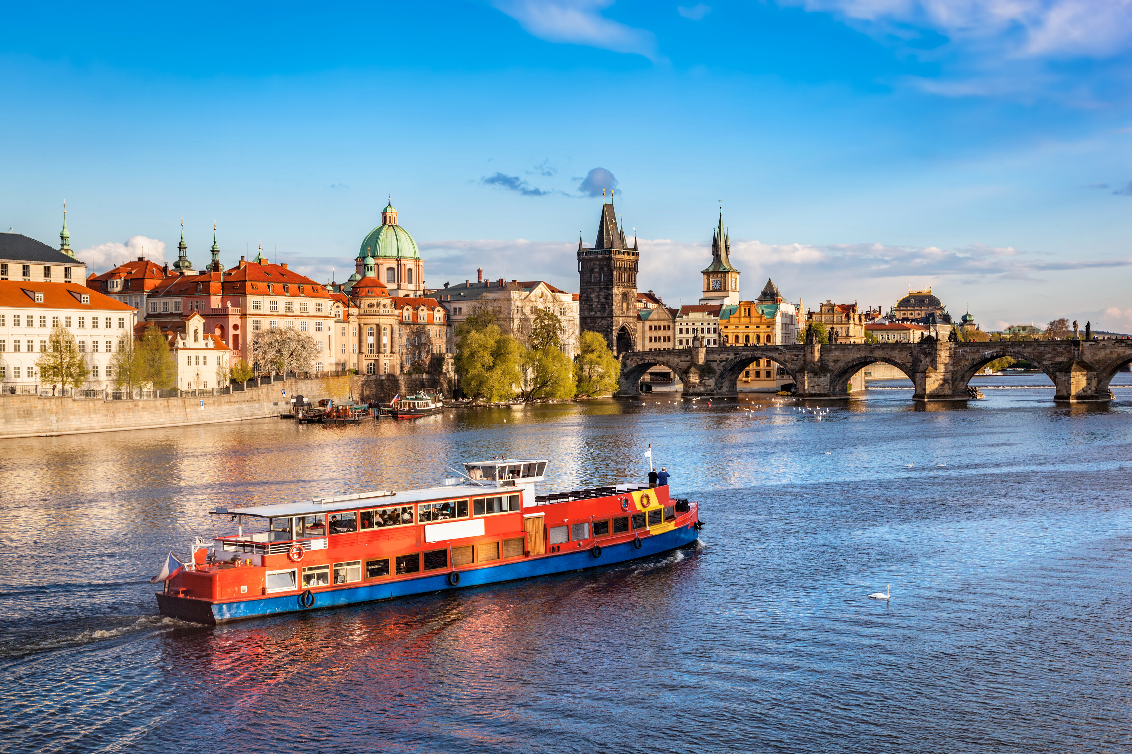






CZECH PROPERTY OWNERS ON BOARD!
UIPI RENOVATION TOUR
PRAHA
20. BŘEZNA 2025
Spolufinancováno Evropskou unií. Názory a stanoviska uvedená v tomto dokumentu jsou výhradně názory autora(ů) a nemusí nutně odrážet názory Evropské unie nebo Evropské výkonné agentury pro klima, infrastrukturu a životní prostředí (CINEA). Evropská unie ani poskytovatel grantu za ně nenesou odpovědnost.

Slide 2
UIPI RENOVATION TOUR
CZECH PROPERTY OWNERS ON BOARD!
WORKSHOP 1:
NÁSTROJE NA PODPORU MAJITELŮ

Slide 3
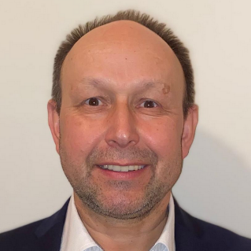
WORKSHOP 1:
NÁSTROJE NA PODPORU MAJITELŮ
Ing. Zbyněk Drbal, ředitel Odboru řízení a podpory programů, Státní fond životního prostředí

Slide 4
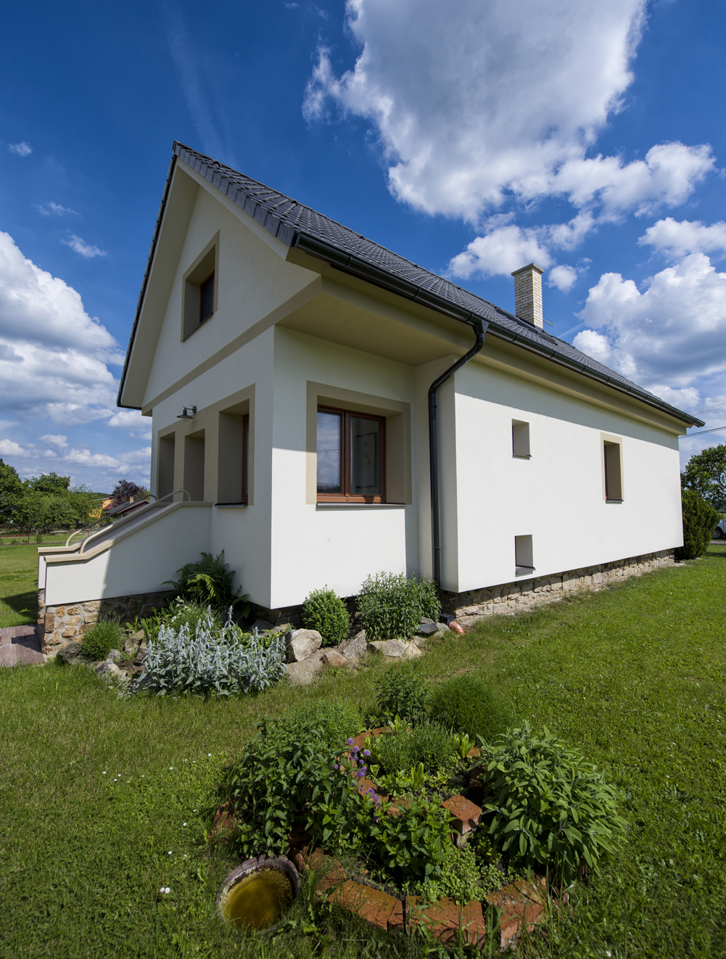

Program podpory energetických úspor
NZÚ 2025+

Slide 5
Výzvy programu NZÚ od 2025
Rodinné domy – Modernizační fond
NZU Light – základní program – dílčí opatření
NZU Oprav dům po babičce – celkové zateplení
Bytové domy – Modernizační fond
NZU pro BD – základní program (pro fyzické a právnické osoby, zahrnuje podporu novostaveb)
NZU pro BD – SVJ a bytová družstva (pouze pro uvedené žadatele, možnost čerpání 100% zálohy, nízkopříjmové domácnosti a sociální byty)
NZU pro BD – veřejná správa, obce, příspěvkové organizace (pouze pro uvedené žadatele, vyšší míra podpory, sociální byty)
NZÚ Light – výměna zdrojů pro nízkopříjmové domácnosti

Slide 6
Vývoj počtu přijatých žádostí celkem

Slide 7
Přijaté žádosti – rozdělení podle aktivit

Slide 8
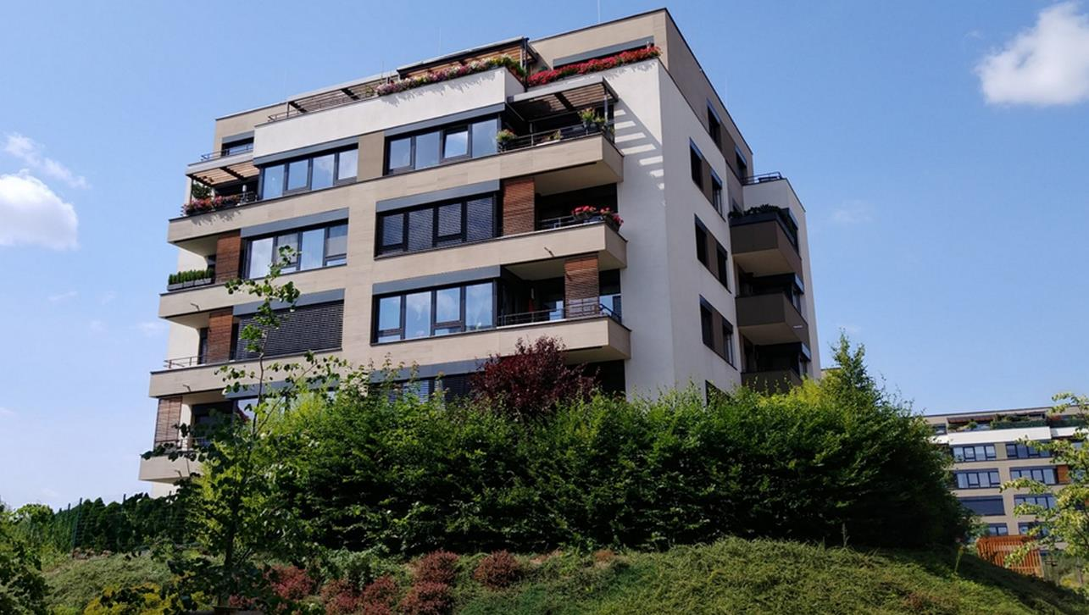
BYTOVÉ DOMY

Slide 12
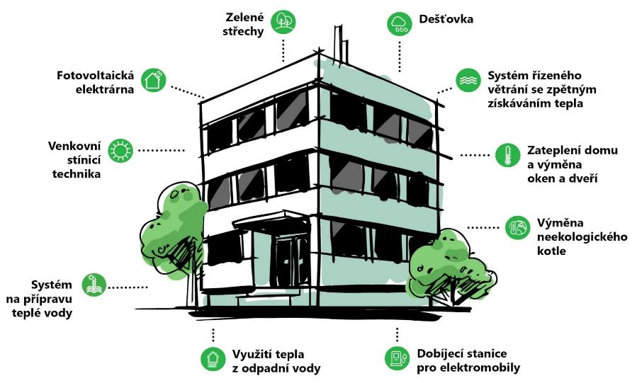
Podporovaná úsporná opatření u bytových domů
Bytové domy
NZÚ pro SVJ a bytová družstva
NZÚ pro fyzické a právnické osoby
NZÚ pro veřejnou správu

Slide 13

Základní podmínky – fyzické a právnické osoby
Oprávněný žadatel
Vlastník stávajícího bytového domu
Stavebník nového bytového domu (nebo nabyvatel bytové jednotky)
Maximální míra podpory:
až 50 % - počítáno na každé opatření
dotační bonusy se do základní míry podpory nezapočítávají = zvyšují výslednou míru podpory
Zvýhodnění pro památkově chráněné budovy
Mírnější technické požadavky
Dotace vyplácena ex-post – po realizaci

Slide 14
Bonusy – všichni žadatelé
Kombinační bonus - 20 000 Kč za každou kombinaci opatření
Např. zateplení + FVE = bonus 20 000 Kč; zateplení + FVE + dešťovka = bonus 40 000 Kč
Bonus za environmentální hodnocení pro oblast A, B až 60 000 Kč
Bonus +10 % pro vybrané regiony (vymezeny v Akčním plánu Strategie regionálního rozvoje 2021+) a kraje (Moravskoslezský kraj, Karlovarský kraj a Ústecký kraj)

Slide 15
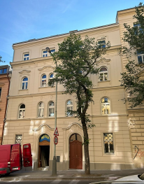

Příklady bytových domů
Praha
Fyzické a právnické osoby

Slide 16

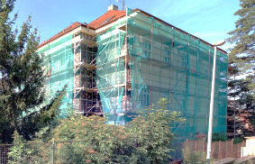
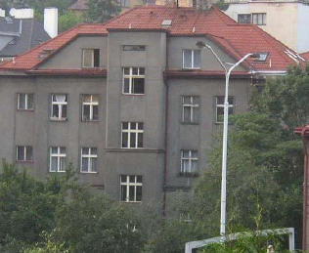
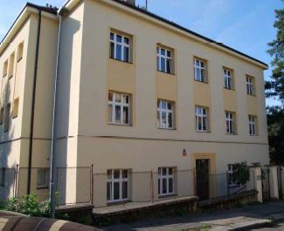
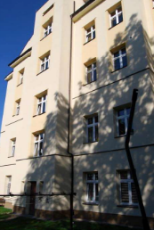
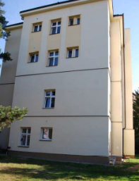
NAVRHOVANÁ OPATŘENÍ I.
Rekonstrukce zděného BD z roku 1920 19 bytových jednotek Praha 8 realizace 2023
Optimální zateplení
Zateplení obvodových stěn šedý EPS - 150 mm

Slide 17

NZÚ BD
Optimální zateplení
Fyzické osoba
Optimální zateplení 1 162 426 Kč
DOLOŽENÉ CELKOVÉ NÁKLADY 3,009 mil. Kč
DOLOŽENÉ CELKOVÉ ZPŮSOBILÉ NÁKLADY 3,009 mil. Kč
DOTACE CELKEM 1,162 mil. Kč
38,6 % míra podpory

Slide 18
ENERGETICKÁ NÁROČNOST BUDOVY
Snížení spotřeby tepla na plynovém vytápění až o 65 % Úspora nákladů na plynovém vytápění 340 tis. Kč/rok
CELKOVÁ DODANÁ ENERGIE
C
F
276 MWh/rok 122 MWh/rok
PRIMÁRNÍ NEOBNOV. ENERGIE
E
G
Průměrný součinitel prostupu tepla
C
G

Slide 19
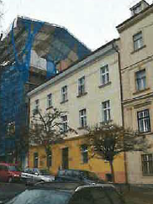
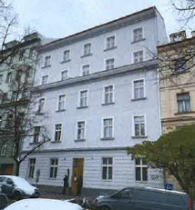
NAVRHOVANÁ OPATŘENÍ II.
Rekonstrukce a nástavba zděného BD z roku 1900 12 bytových jednotek Praha 2 realizace 2023
Zateplení památky
Zateplení obvodových stěn dvora minerální vlákna – 200 mm
Nástavba z plynosilikátových tvárnic 375 mm a minerální vlákna – 200 mm
Zateplení sedlové a pultové střechy minerální vlákna – 200 mm a dřevovláknitá izolace – 150 mm
Zateplení terasy XPS – 300 mm
Zateplení podlahy na terénu EPS – 120 mm
Špaletová dřevěná okna do ulice, dřevěná okna do dvora – U_{w} = 0,90 W/m²K
Ateliérové střešní okno, střešní dřevěná okna – U_{w} = 0,90 W/m²K
Vchodové dveře ulice/dvůr – U_{d} = 1,00/1,20 W/m²K
Stínící technika – venkovní žaluzie do dvora

Slide 20
NZÚ BD
Zateplení památky
Právnická osoba
Zateplení památky 1 705 225 Kč
DOLOŽENÉ CELKOVÉ NÁKLADY 8,256 mil. Kč
DOLOŽENÉ CELKOVÉ ZPŮSOBILÉ NÁKLADY 8,256 mil. Kč
DOTACE CELKEM 1,705 mil. Kč
20,7 % míra podpory

Slide 21
ENERGETICKÁ NÁROČNOST BUDOVY
Snížení spotřeby tepla na elektrické vytápění až o 56 % Úspora nákladů na elektrická vytápění 266 tis. Kč/rok
CELKOVÁ DODANÁ ENERGIE
C
G
221 MWh/rok 105 MWh/rok
PRIMÁRNÍ NEOBNOV. ENERGIE
C
G
Průměrný součinitel prostupu tepla
D
G

Slide 22
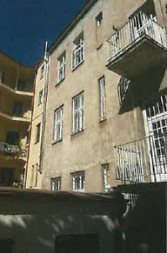
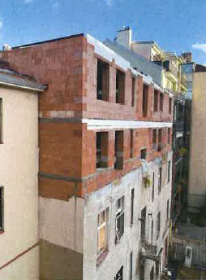
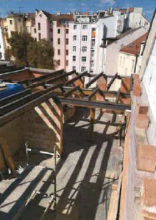
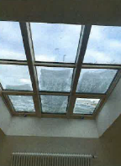
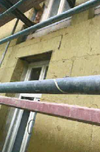
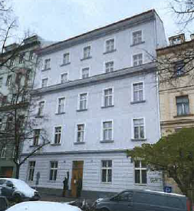
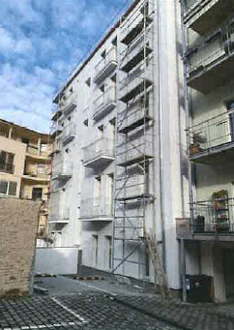
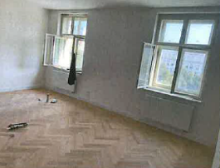
REALIZOVANÁ OPATŘENÍ

Slide 23


Děkuji za pozornost
Ing. Zbyněk Drbal
Státní fond životního prostředí

